Slide 1
Ejercicios Física III
Estefany Alarcón
Levi Urbina
Natalia Valenzuela
Ricardo Vergara

Slide 2
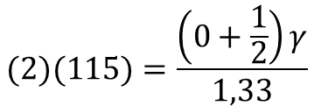
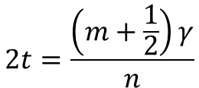

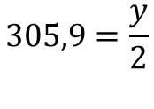
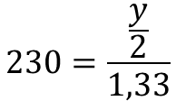
Ejercicio 4
Una burbuja de jabón (n =1.33) flotando en el aire. Si el grosor de la pared de la burbuja es 115 nm, ¿cuál es la longitud de onda de la luz que es reflejada más fuertemente?
$$2t=\frac{\left(m+\frac{1}{2}\right)γ}{n}$$
$$(2)(115)=\frac{\left(0+\frac{1}{2}\right)γ}{1,33}$$
$$230=\frac{\frac{y}{2}}{1,33}$$
$$305,9=\frac{y}{2}$$
$y$ = 611,8

Slide 3
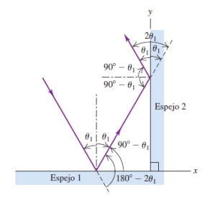
Ejercicio 7
Dos espejos están perpendiculares entre sí. Un rayo que viaja en un plano perpendicular con respecto a los dos espejos se refleja en uno de ellos y luego en el otro, como se ilustra en la figura ¿Cuál es la dirección final del rayo en relación con su dirección original?

